Slide 1
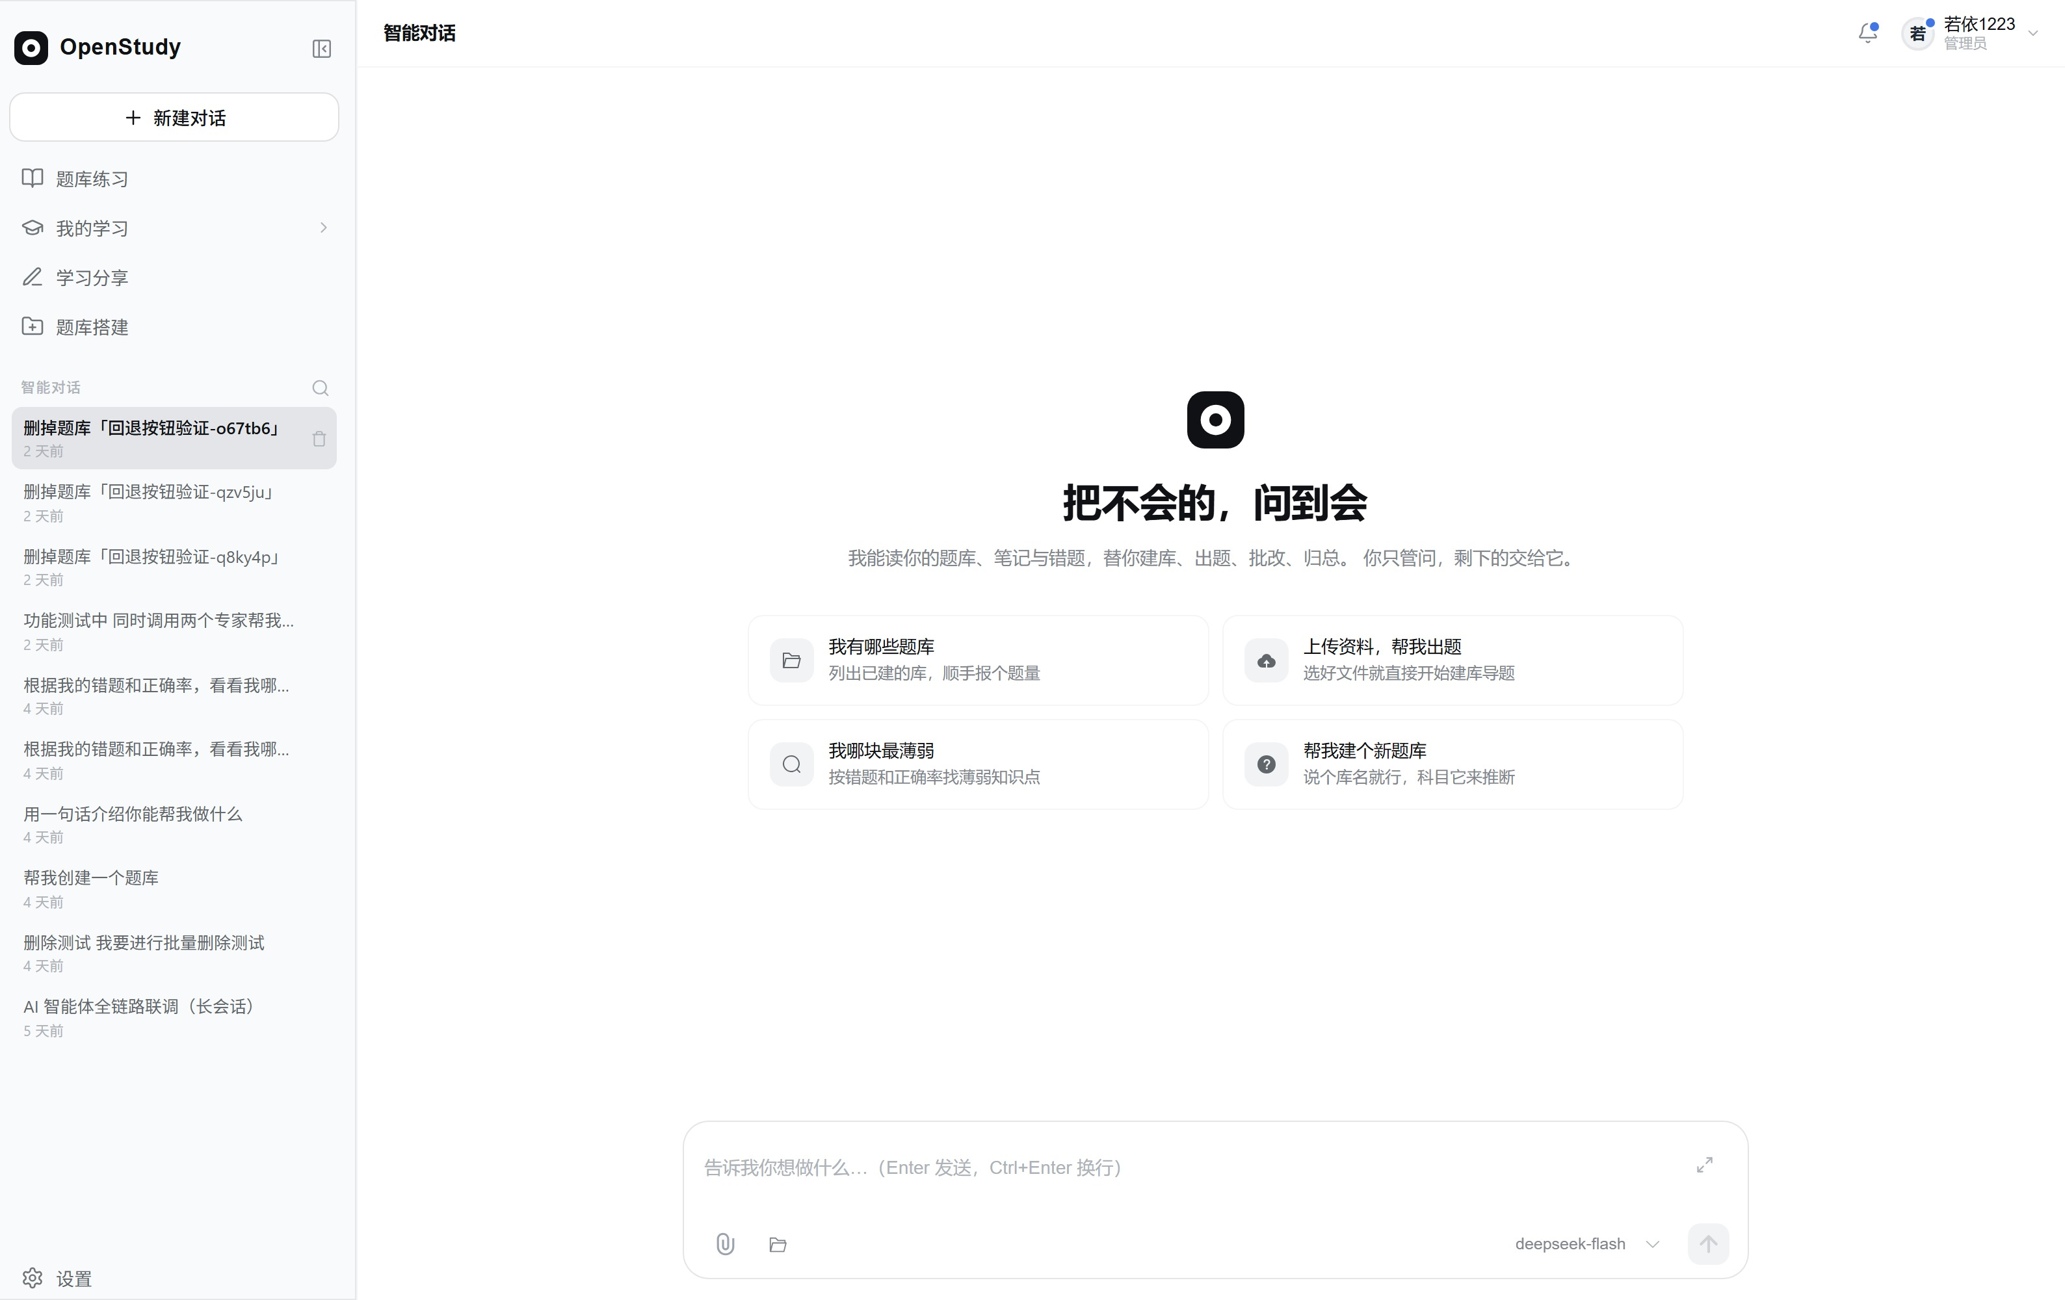
HUAWEI DEVELOPER COMPETITION · FUJIAN 2026
OpenStudy
把不会的，问到会
会读你资料的 AI 学习智能体
从一份 Word，到一套能刷的题、一份下一步计划
真实运行截图 · 智能体对话即入口
赛道
AI + 教育 · 垂直智能体
31
14
3,166
交付
可演示作品 / 10 页方案 / GitCode 源码 / 演示视频
个公开题库
个智能体工具
次码道工具调用
开发
华为云码道 CodeArts 代码智能体 · 全程留痕
gitcode.com/qi142410131/openstudy-fastapi-ts
OpenStudy · 在线学习平台 · FastAPI + Vue 3

Slide 2
01 / 场景价值 · 25%
谁的问题：不是没题刷，是「资料变不成题、错题没人管」
面向高校学生与自学者——他们手里有资料，缺的是一条把资料变成练习、再把练习变成下一步的路径。
01
02
03
资料在硬盘里，题在纸上
错题越积越多，掌握率起不来
通用 AI 只会聊，不会「办事」
课件、真题、教材大多是 Word / PDF / 扫描件；手动录 20 道题约 1 小时，公式和图还会丢。
演示账号真实数据：累计作答 299 次、正确率 49.5%、待消灭错题 48 道、已掌握 0 道。
能解释知识点，却不能建题库、不能出卷、不能改错题本——聊完还得自己动手。
用户原话
“我只想把我自己的资料变成能刷的题，并且告诉我下一步练什么。”
所以我们把产品做成三件事
资料即题库
练习即诊断
对话即操作
上传即解析入库，AI 依据原文出题并标注出处
每一道错题都进错题本，统计到知识点
一句话建库、组卷、排计划，全部落库
OpenStudy · 华为开发者大赛福建赛区
02 / 10

Slide 3
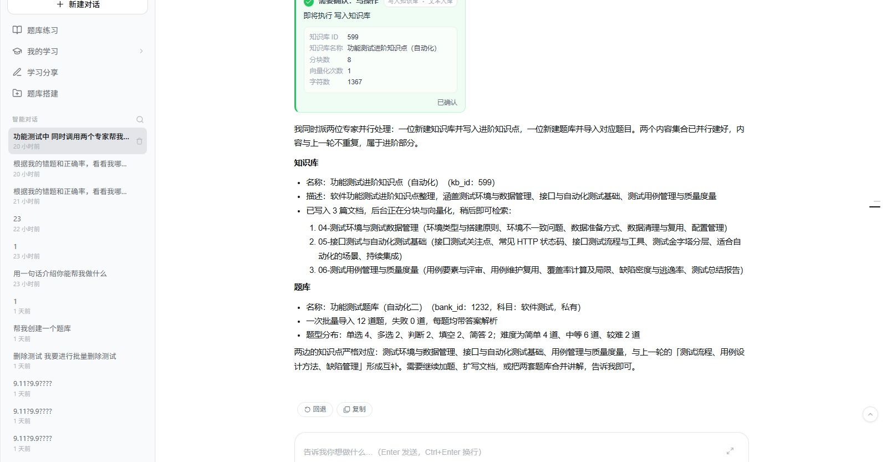
02 / 产品方案
我们的答案：对话即入口，一条从「资料」到「下一步」的闭环
不做又一个聊天框，也不做又一个题库——把 AI 的能力接到真实业务表上，每一步都可执行、可回滚。
①
②
③
④
⑤
上传资料
→
解析入库
→
建库出题
→
刷题模考
→
诊断计划
Word / PDF / MD
含公式与内嵌图
分块 · 向量化
混合检索可命中
按原文出题
标注出处
顺序 / 随机 / 错题 / 模拟考
薄弱点 TOP5
下一步练什么
↑ 诊断结果回到「③ 建库出题」：只练不会的，题越刷越少
三个「不是」
不是又一个聊天框
对话里的每个动作都调用真实工具、写入真实数据表
不是又一个题库
题库只是入口，真正卖点是「资料→题→诊断→计划」的闭环
不是演示脚本
31 个公开题库、299 次作答、24 天学习记录都在库里
真实截图：一句话让两位专家并行建库 + 写题，写操作先确认后执行
OpenStudy · 华为开发者大赛福建赛区
03 / 10

Slide 4
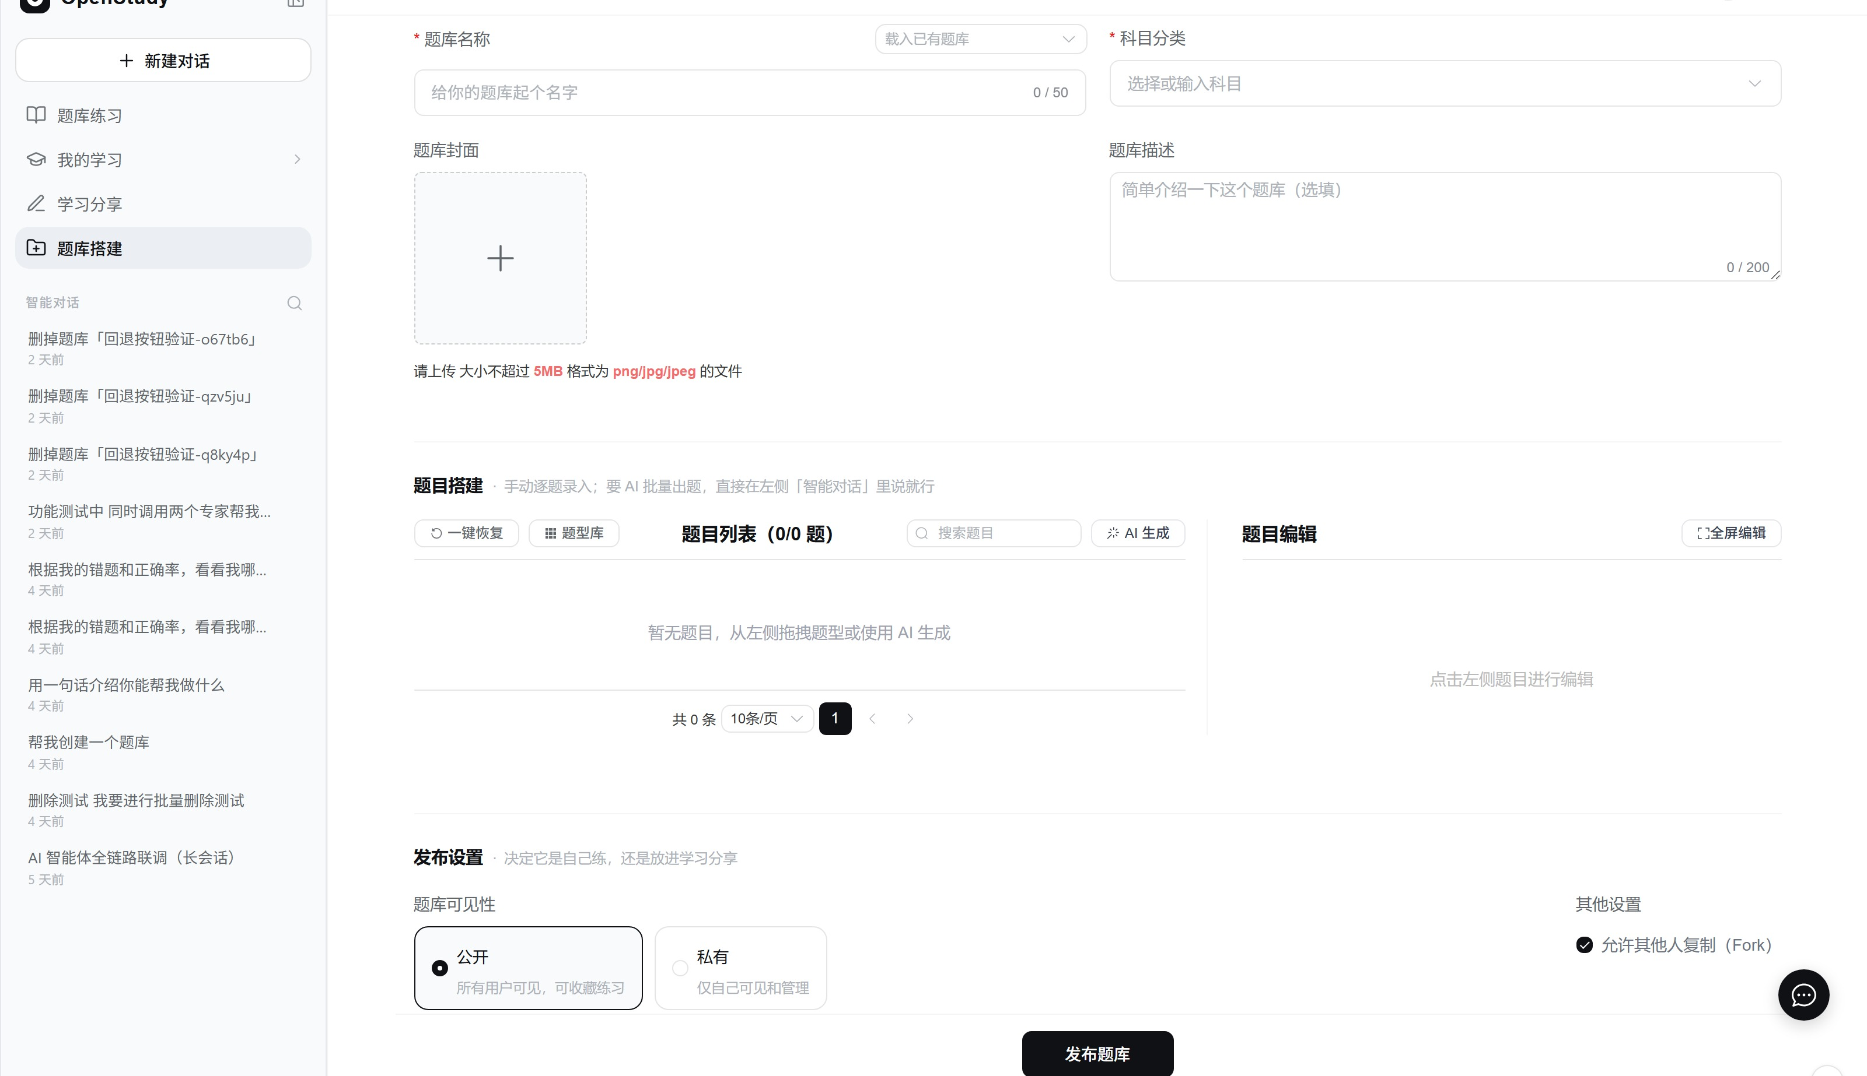
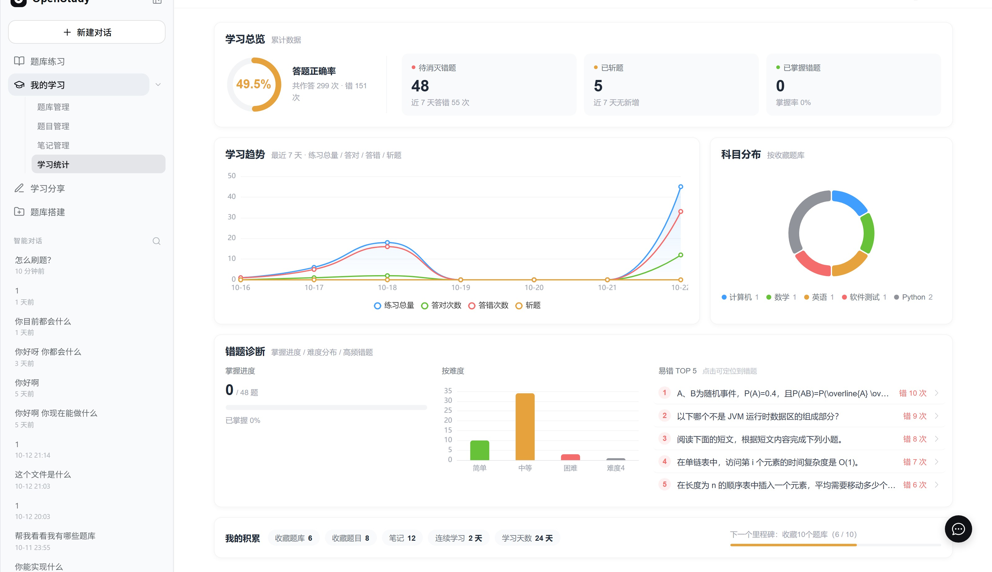
03 / 产品完成度 · 25%
四条主线，现场都能走通
不是功能清单堆砌——每条主线都闭环到「用户能拿到结果」，并且有探针守着不回归。
A
题库与考试
B
知识库 RAG
建库 / 组卷 / 顺序·随机·错题·模拟考；答题卡、自动判分、考试记录、再考一次、跨账号隔离
Word/PDF/MD 解析 → 分块 → 向量化 → 混合检索；教材原文出题、标注出处、图文并排预览
20+ 接口
bge-m3 · 1024 维
题库搭建：AI 生成 / 发布 / 可见性
C
学习闭环
D
智能体
错题本、收藏、斩题、笔记（草稿自动保存）、学习统计、薄弱知识点 TOP5 与难度分布
多专家并行、写操作二次确认、一键回退、跨会话长期记忆、对话内导出题库
31 题库 / 299 作答
14 工具 / 5 专家
学习统计：正确率 / 趋势 / 薄弱点
32
156
45
200+
个 API 模块
个后端源文件 / 4.9 万行
个自动化探针
次 Git 提交
OpenStudy · 华为开发者大赛福建赛区
04 / 10

Slide 5
04 / 技术实现 · 20% · 创新性 · 15%
轻量自研，把「可控」写进架构
不引入重型编排框架：路由零 LLM 成本、工具契约统一、写操作可确认可回退——这三件事决定了它能不能真用。
前端 Vue 3 + TS
对话页 / 题库 / 知识库抽屉 / 学习统计 · 单一设计令牌体系
三个能讲清楚的创新点
01
多专家并行，单专家隐身
一轮里并发多个 delegate_task；≥2 个专家才展开「工作组」卡片，1 个就融进主答，不打扰用户。
▾
流式网关
纯 ASGI 中间件 · SSE 逐字下发（修掉「攒批」导致的假流式）
▾
02
让知识库「看得见图」
Agent Runtime
Orchestrator（关键词路由，零 LLM） → 5 类专家子代理 → 14 个工具（统一 {success,error,hint} 信封）
文档内嵌图按【图N】归属到分块；喂模型用 data URL，落盘路径只用于回插——扫描件也能出带图的题。
▾
RAG 检索
解析 → jieba 分块 → bge-m3（1024 维）→ HNSW 余弦 + tsvector GIN → RRF（k=60）
03
写操作可确认、可回退
confirm_ticket 二次确认 + 题库/题目/分享/智能体四域整树快照；回退不了的操作必须明确告知。
▾
数据层
PostgreSQL + pgvector · Redis · 本地/对象存储
0
1,658
45
14
次 LLM 用于路由
次命令 / 5 天（码道）
个探针 · 零 LLM 成本
个已注册工具
OpenStudy · 华为开发者大赛福建赛区
05 / 10

Slide 6
05 / 怎么用码道开发 ①
把 AI 编码变成一条可复核的流水线
码道 CodeArts 不是「补全插件」，是一个能自己读仓库、改代码、跑命令、提交的编码智能体。我们把它当同事用，不当魔法用。
我们固定的五步工作法
需求进对话
码道真实开发数据 · 2026-10-08 → 10-12 · 本机数据目录可核
01
5
11
134
一句话说清目标 + 验收标准。例：「给智能体加知识库写入工具，要处理解析等待」。
天 · 连续开发
个 · 项目会话
轮 · 需求对话
02
先读后写
grep / read / glob 先定位到文件与行号，再动手；禁止凭空猜 API。
3,166
183
50
03
计划拆解
次 · 工具调用
个 · 文件被改写
次 · Git 提交
todowrite 列步骤，一次只改一个可验证的点，改完立刻验证。
04
自测自修
工具调用构成：读得比写多，验证比生成多
跑探针、type-check、接口联调；失败就自己改到过，不把问题丢回给人。
bash 命令 / 测试 / Git
1,658
read 读文件
629
05
规范提交
edit 改代码
476
一个改动一个 commit，中文 conventional message，提交前扫密钥。
write 新建文件
191
grep 全局检索
102
其他（todo/glob/…）
110
629 次读 + 667 次改 + 1,658 次命令 = 真实的「读—改—验—提交」，不是「一键生成」。
OpenStudy · 华为开发者大赛福建赛区
06 / 10

Slide 7
06 / 怎么用码道开发 ②
案例：多智能体协同，5 天从 0 到 1
选一个最难的模块拆开讲——因为它能同时证明：码道读得懂老代码、改得动核心链路、还能自己验证。
10-09 16:49
10-09 16:50
10-09 20:12
10-09 20:52
10-11 01:49
提需求
先读代码
并行调研
落地实现
修到能跑
「加知识库/文档创建工具，并平衡解析等待体验」——一句话 + 验收标准。
80 秒内连读 registry.py / loop.py / rag_write_service.py / document_pipeline.py。
派 explore 子代理调研「多智能体改造可行点」，产出对比与结论。
多智能体协同：官方角色切分 + 用户自定义智能体。
定位并修掉「子代理工具集被用户开关扣空」的真因。
真实提示词（原文，来自码道会话记录）
同样的 5 天，产出的是可运行的代码，不是 demo 片段
「在 openstudy-fastapi 这个 FastAPI 项目里，我要评估『多智能体协同』改造的可行性。
请调研并回报以下具体事实（要给出文件路径:行号）：
1. registry.py 的 definitions(exclude=...) 是否支持按工具名裁剪？
2. …能否直接复用成『按 Agent 角色挂不同工具』？」
11
+2,666
5
14
个文件 · agent 目录改动
行 · agent 核心新增
类 · 专家角色（+兜底）
个 · 在册工具
新增 roles / orchestrator / sub_agent / delegate / knowledge_ingest；
一轮内并发多专家、单专家自动折叠、写操作先确认——这些是用户能立刻感知的差异。
—— 会话 ses_edf6bde6effe… · 2026-10-09 20:12
可复核：会话 ID、时间戳、工具调用、提交记录四者可对齐——评审可现场按 ID 抽查任意一轮。
OpenStudy · 华为开发者大赛福建赛区
07 / 10

Slide 8
07 / 怎么用码道开发 ③
让 AI 写得快，也留得下：四类工程沉淀
真正拉开差距的不是「生成了多少行」，而是「下一次还能不能复用、改坏了能不能立刻发现」。
110 条
4 个
45 个
11 个
项目记忆
自建 Skill
自动化探针
项目会话
本机码道记忆库共 110 份，已脱敏归档 91 份进仓库。每条带 Why / How to apply：为什么这么做。
GitCode 操作、仓库 wiki、跨仓流水线——把团队流程固化成码道可执行的技能。
改完就跑，零 LLM 成本；本轮 agent 相关探针 32/32、timeline 10/10 全过才提交。
codearts session / export 随时导出原始对话；5 天连续运行日志同目录留存。
人机分工：我们负责「对不对」，码道负责「快不快」
人 · 产品与验收
码道 · 工程执行
· 定义真实场景与验收标准（什么算「能用」）
· 读码定位：跨 200+ 文件找到真正的调用点与数据流
· 产品决策：专家怎么命名、什么时候折叠、回退怎么提示
· 方案对比：给出 2–3 种做法 + 取舍，再按确认的方案改
· 真机验收：预置数据、网络、演示节奏、合规底线
· 批量改写、自测修复、规范提交，一次到位
证据位置：doc/dev-process/ logs（每日日志） · sessions（6 份完整会话） · memory（91 份决策笔记） · codebase（索引记录）
OpenStudy · 华为开发者大赛福建赛区
08 / 10

Slide 9
08 / 现场演示
3 分钟，四个「看得见」
演示不追求功能全，只追求一件事：让评委在 3 分钟内看到「AI 真的动了我的数据」。
0:00 – 0:40
0:40 – 1:30
1:30 – 2:20
2:20 – 3:00
看得见处理
看得见结果
看得见闭环
看得见智能
上传一份含公式与图片的 Word/PDF
一句话：「用这份资料建个题库，出 10 道题」
开考 → 交卷 → 错题本 → 学习统计
「按我的薄弱点排一周复习计划」
知识库面板实时显示解析进度；完成后点开分块，公式与图片都在。
两位专家并行：一个建库、一个出题；写操作先弹确认卡，确认后题目落库。
自动判分；错题进本；薄弱点 TOP5 与难度分布立刻更新。
智能体读取真实统计，给出按天、按知识点的计划，并可一键写进错题本。
演示稳定性：把「万一」提前处理掉
· 预置数据
· 提前热身
· 双保险
演示账号预置 31 个题库 / 299 条作答，开场即有内容可看
演示前 2 小时跑 daily-start.sh，预热模型与向量检索（首字 45s → 2.8s）
现场网络异常时切本地录屏；关键链路均有探针，演示前 10 分钟全跑一遍
一句话记住：先给结果，再讲技术；每按一次按钮，都要有一处数据变化被看见。
OpenStudy · 华为开发者大赛福建赛区
09 / 10

Slide 10
09 / 迭代计划 · 路演与团队 · 15%
下一步：把「能用」做成「好用」
赛后 30 天与 90 天的路线已经排好——每一条都来自真实使用中发现的边界，不是拍脑袋的功能清单。
DONE
NEXT
LATER
已交付 · 本轮
30 天 · 补能力
90 天 · 上规模
·
多智能体协同（指挥家 + 5 类专家）
·
扫描版 PDF 接入 OCR，解决教材形态
·
校园版多租户与教师端组卷分析
·
知识库图文解析与原文出题
·
多模态向量：以图搜图、文字搜图
·
对象存储直传（OBS），摆脱本地目录
·
模拟考试、错题本、学情诊断
·
移动端适配与消息中心
·
题库/笔记开放 API 与插件机制
·
写操作确认 + 四域回退
·
评测期限流策略与稳定性加固
·
接入更多华为云能力（OCR / 搜索）
团队分工（按真实职责，可一人多岗）
产品 / 后端
前端 / 交互
测试 / 演示
场景定义、Agent 与 RAG 后端、数据与部署
对话体验、题库与知识库面板、设计令牌
探针与回归、演示脚本、材料与答辩
谢谢。欢迎现场提问，也欢迎直接上手体验。
OpenStudy · 把不会的问到会
作品源码：gitcode.com/qi142410131/openstudy-fastapi-ts
OpenStudy · 华为开发者大赛福建赛区
10 / 10

